Slide 1
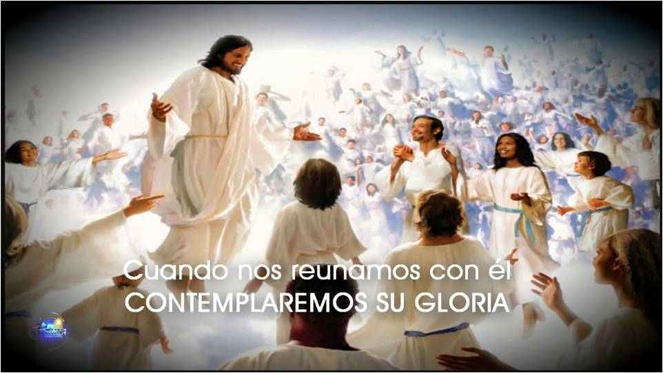
Lección 07
12 de noviembre 2022
LA VICTORIA DE CRISTO SOBRE LA MUERTE
TEXTO CLAVE: Apocalipsis 1:17, 18
Escuela Sabática – 4° Trimestre de 2022

Slide 2

I. OBJETIVO: ¿Qué aprendizaje debo lograr?
Aprender a ser un discípulo que tiene esperanza en la resurrección.
APRENDIZAJE POR NIVELES:
SABER entender la victoria de Cristo sobre la muerte.
SENTIR el deseo de confiar en el poder de Dios.
HACER la decisión de confiar en el poder de Dios y prepararse para resucitar en la primera resurrección.

Slide 3
EL MÉTODO, O ESTRATEGIA M.: ¿Cómo enseñar?
¿Qué camino seguir con el alumno?
1° MOTIVA: ¿Qué debo SER?
Motivar el logro de una capacidad, un aprendizaje, que puede ser los rasgos del carácter de Cristo Jesús.
2° EXPLORA: ¿Qué debo SABER?
Buscar información, procesarlo, comprender, sintetizar y generalizar, o encontrar principios.
3° APLICA: ¿Qué debo SENTIR?
Sentir el deseo de aplicar los conocimientos descubiertos en la vida.
4° CREA: ¿Qué debo HACER?.
Tomar la decisión de crear oportunidades para vivir lo aprendido y compartirlas.

Slide 4
LA ESTRATEGIA METODOLÓGICA.
¿Qué estrategia nos da Dios para el aprendizaje?
La escuela sabática, cuando es bien dirigida, es uno de los grandes instrumentos de Dios para traer almas al conocimiento de la verdad. No es el mejor plan que solo los maestros hablen. Ellos deberían inducir a los miembros de la clase a decir los que saben. Y entonces el maestro, con pocas palabras y breves observaciones o ilustraciones debería imprimir la lección en sus mentes. (Consejos sobre la Obra de la Escuela Sabática, 128)
.

Slide 5

II. MOTIVAR: ¿Cómo despertar interés para aprender?
Con preguntas motivadoras, presentando necesidades y casos de la vida:
¿Por qué es fundamental la resurrección de Jesús?
¿Resucitó Jesús conforme a su palabra?
¿Qué nos enseña la resurrección de los muertos en el día de la muerte de Jesús?

Slide 6
III. EXPLORA: 1. ¿Por qué es fundamental la resurrección de Jesús? 1 Corintios 15:16-18
“La resurrección de Jesús es fundamental para la fe cristiana. Pablo declaró: ‘Porque si los muertos no resucitan, tampoco Cristo resucitó: y si Cristo no resucitó, vuestra fe es vana; aún estáis en vuestros pecados. Entonces también los que durmieron en Cristo perecieron.’” (GEB 71)
“Así de trascendente es la resurrección de Jesús para toda la fe cristiana y el plan de salvación.” (GEB 78)
“La resurrección es crucial. Debido a su resurrección, los justos también pueden resucitar.” (Id)
“Así como por Adán vino la muerte, así también por Jesucristo vino la resurrección.” (Id)

Slide 7
2. ¿Resucitó Jesús conforme a su palabra? Mateo 20:17-19
Sí, La Escritura dice: “Cuando Jesús subía a Jerusalén, llevó a los doce aparte en el camino y les dijo: Como veis, ahora vamos a Jerusalén, y el Hijo del Hombre será entregado a los principales sacerdotes y a los escribas, que lo condenarán a muerte. Y los entregarán a los gentiles para que se burlen de él, lo azoten y lo crucifiquen. Pero al tercer día resucitará.” (Mat. 20:17-19)
“Pasado el sábado, cuando amarecía el primer día de la semana, María Magdalena y la otra María fueron a ver el sepulcro… El ángel les dijo: No está aquí, porque tal como lo había dicho, ha resucitado.” (Mateo 28:1, 5, 6)

Slide 8
3. ¿Qué nos enseña la resurrección de los muertos en el día de la muerte de Jesús? Mateo 27:51-53
La Escritura dice: “Jesús, habiendo exclamado a gran voz, exhaló el espíritu. En eso el velo del templo se rasgó en dos, desde arriba hacia abajo. La tierra tembló, y las rocas se partieron. Se abrieron los sepulcros de muchos santos que habían muerto, volvieron a la vida, y saliendo de los sepulcros, después de la resurrección de él, vinieron a la santa ciudad y aparecieron a muchos.”.
“Los que salieron de la tumba en ocasión de la resurrección de Cristo fueron resucitados para vida eterna. Ascendieron con él como trofeo de su victoria sobre la muerte y el sepulcro.” (DTG 730)

Slide 9

IV. APLICA:
¿Qué debo sentir al recibir estos conocimientos?
El deseo de prepararme para el día de la resurrección y comunicar a las personas esta esperanza.
¿Deseas comunicar esta esperanza y prepararte?
¿Cuál es tu decisión?
V. CREA: ¿Qué haré para compartir esta lección la próxima semana? Crear oportunidades para compartir la historia de la resurrección. Amén

Slide 10
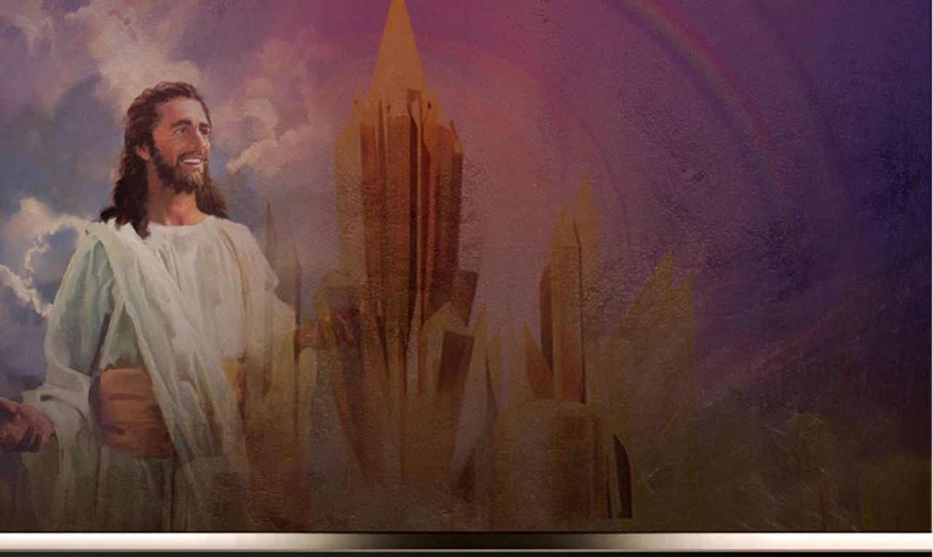

Créditos
DISEÑO ORIGINAL
Lic. Alejandrino Halire Ccahuana
http://decalogo-janohalire.blogspot.com/p/escuela-sabatica.html
Distribución
Recursos Escuela Sabática ©
Para recibir las próximas lecciones inscríbase enviando un mail a:
www.recursos-biblicos.com
Asunto: Lecciones en Powerpoint
RECURSOS ADVENTISTAS
Recursos gratuitos
http://decalogo-janohalire.blogspot.com/
https://www.slideshare.net/ahalirecc
Recursos
Escuela Sabática

